Slide 1
Distribuição de fluxo elétrico.
Melhor caminho com profundidade.
Aluno: João Ferreira
Orientador: Paulo Maciel

Slide 2
AGENDA
1 – Introdução
2 – Motivação
3 - Objetivos
4 – Power Load Distribution Algorithm - Depth
5 – Exemplo
6 - Conclusões

Slide 3
1 - Introdução
Data center
  Infraestrutura de TI
  Infraestrutura de Resfriamento
  Infraestrutura Elétrica
Consumo elétrico em data center
  Em 2011, responsável por 1.5% nos EUA.
  Representa um custo de of $4.5 billion.
Notes:
Link do artigo: http://ieeexplore.ieee.org/xpl/login.jsp?tp=&arnumber=6264697&url=http%3A%2F%2Fieeexplore.ieee.org%2Fxpls%2Fabs_all.jsp%3Farnumber%3D6264697
In fact data centers now account for around 1.5% of the total power consumed in the 19 U.S and represents a cost of $4.5 billion,

Slide 4
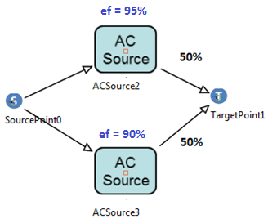
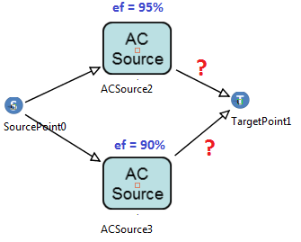
2 - Motivação
A distribuição do fluxo elétrico em modelos EFM fica a cargo do pesquisador, permitindo que o mesmo escolha os pesos do fluxo nas arestas.
Descobrir os pesos ideais para uma melhor distribuição elétrica.
De acordo com as eficiências dos equipamentos
Notes:
O projetista informa os pesos, mas quanto deve-se alterar?

Slide 5
3 - Objetivos
Desenvolver uma forma de calcular a distribuição elétrica em um data center / cloud de forma eficiente.
Específicos
  Utilizar um algoritmo que resulte em um fluxo de acordo com as eficiências de cada equipamento.
  Informar os pesos de cada aresta para uma distribuição ótima do fluxo.
  Informar o fluxo mínimo no equipamento fonte para se obter a energia demandada no destino.
Notes:
Geral: Otimizar a distribuição de fluxo de energia nos modelos EFM
Como:

Slide 6
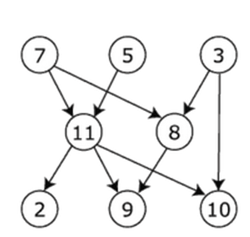
4 – Ordenação Topológica
3
5
7
5
3
\
7
\
\
8
8
\
11
11
\
2
2
9
10
9
10

Slide 7
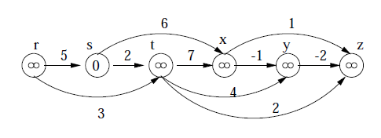
Distribuição do Fluxo
1 – Montar pilha com caminhos possíveis, de acordo com a capacidade.
2 – Calcular o custo de cada nó, baseado na eficiência dos nós precedentes daquele caminho.
Notes:
http://www.geeksforgeeks.org/shortest-path-for-directed-acyclic-graphs/

Slide 8
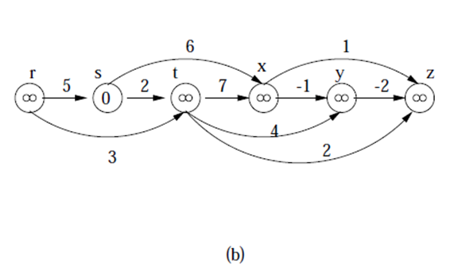
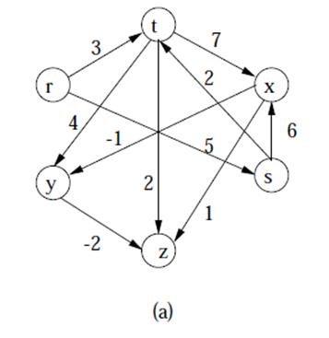
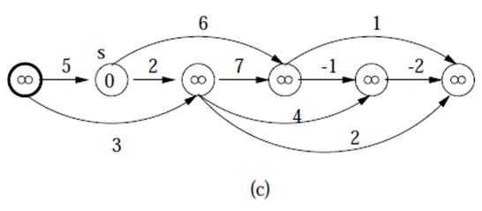
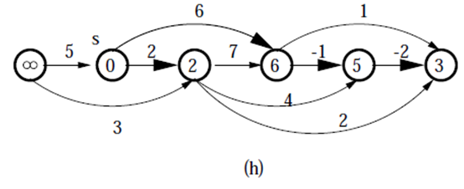
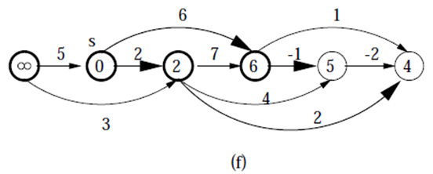
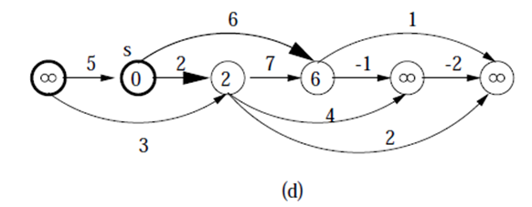
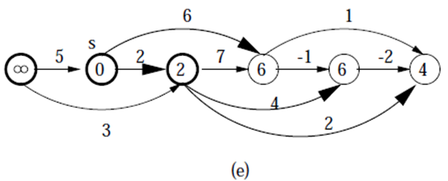
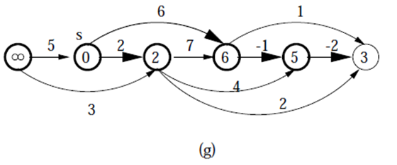
Distribuição do Fluxo

Slide 9
Distribuição do Fluxo
3 – Selecionar o melhor caminho.
4 – Calcular a capacidade de fluxo possível por este caminho
5 – Distribuir o fluxo possível.
6 – Marcar nó que não suporta mais fluxo (capacidade 0).
7 – Verificar se ainda há fluxo a distribuir.
8 – Voltar ao ponto 1 (Fim do laço).

Slide 10
5 - Exemplo
Qual o objetivo?
  Mostrar capacidade de avaliação dos fluxos elétricos dos modelos EFM no Mercury.
  Comparar o consumo elétrico de uma arquitetura antes e após a aplicação do PLDA.
Notes:
Avalability , downtime, custo inicial, custo operacional, consumo de energia antes e depois de rodar o algoritmo.

Slide 11
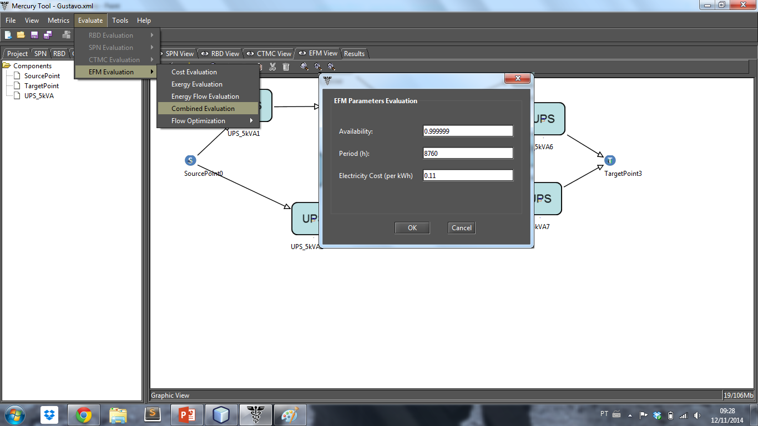
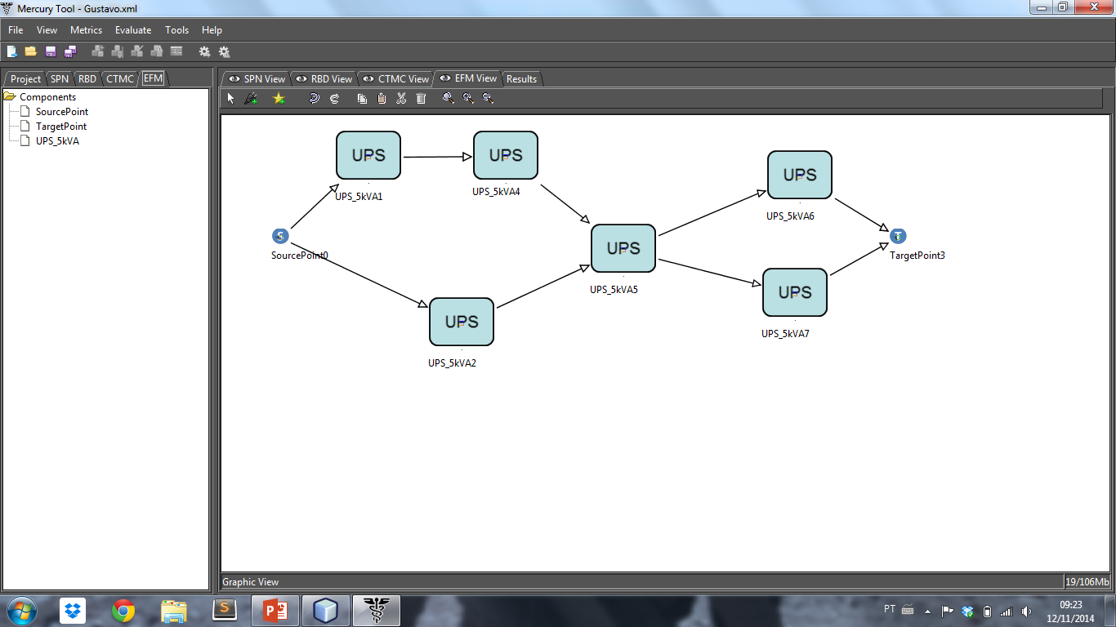
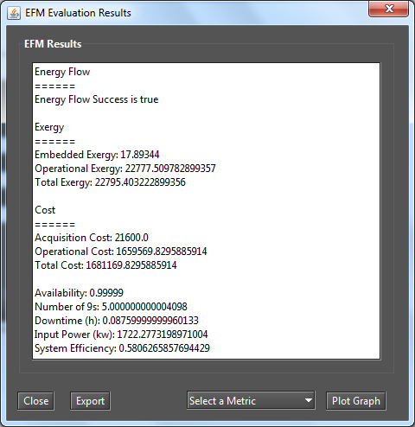
5 - Exemplo

Slide 12
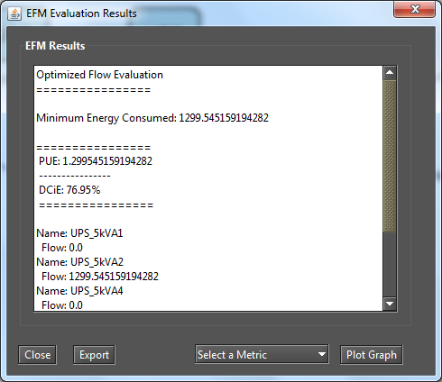
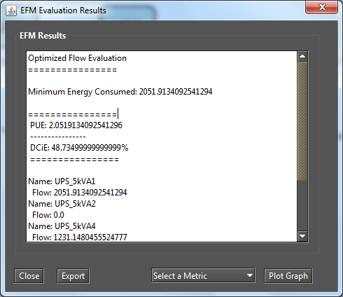
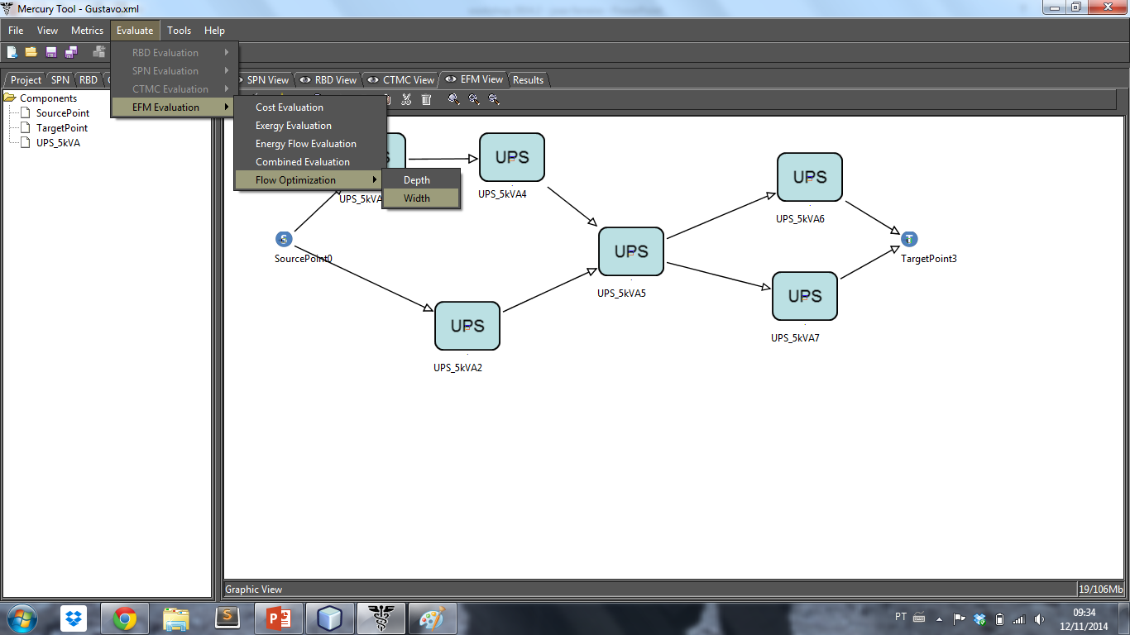
5 - Exemplo

Slide 13
6 - Conclusões
O PLDA aloca automaticamente de forma apropriada os valores dos pesos em um modelo EFM.
Para todas as arquiteturas estudadas os resultados com o PLDA-Depth foram sempre melhores ou iguais a arquitetura original ou com o PLDA-Width.

Slide 14

Duvidas ou Sugestões?
Notes:
MOSTRAR O CONSUMO ANTES DE DEPOIS DO FF

